Slide 1
CPUごとのタスク表示機能
名古屋大学大学院 情報科学研究科
情報システム学専攻
柳澤大祐

Slide 2

目標
タスクのマイグレートをわかりやすく表示
負荷分散がちゃんとできているか確認
現在の表示方法
CPUを
背景色で表現
マイグレート
マイグレート時の
標準形式ログ

Slide 3
要件定義
CPUごとにタスクの行を作成
タスクがいるCPUで可視化表示
CPU1－タスクa
CPU1－タスクb
CPU1－タスクc
CPU2－タスクa
CPU2－タスクb
CPU2－タスクc
タスクa
CPU1→CPU2
タスクa
CPU2→CPU1

Slide 4
プロトタイプ実装
リソースファイル（tfファイル）
タスク個数➔タスク個数×CPU個数
行の追加
変換ルールファイル
新しい状態NONEXISTENTの追加
マイグレート先の状態は元の状態を継承
可視化ルールファイル
NONEXISTENTなら何も表示しない

Slide 5
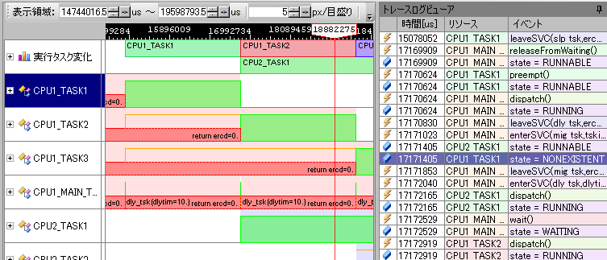
プロトタイプ実装による可視化
マイグレート
マイグレート時の状態変化

Slide 6
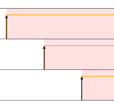
今後の課題
機能の洗練
マイグレート時に、タスク立ち上がり時のような矢印を表示
リリースに向けたテスト

